Slide 1

3. HAFTA
BİYODEGRADASYON
Prof. Dr. Yüksel ARDALI

Slide 2

Biyodegradasyon;
Kompleks bileşiklerin biyolojik faaliyetlerle parçalanması şeklinde tanımlanabilir. Kimyasalın hücre dışında parçalanması veya hücre içine metabolize edilmesi şeklinde gerçekleşmektedir.
Biyodegradasyon, Bitkilerin doğada üstlendikleri biyodegradasyon, fitoremediasyon olarak adlandırılmaktadır. Fitoremediasyon, ya maddenin akümülasyonu ile hücre içine alınarak metabolize edilmesi ya da depolanması şeklinde veya bitkisel salgıların, enzimlerin dış ortama verilmesi ile ortamdaki mikrobiyal parçalanmaya destek verilmesi şeklinde olmaktadır.

Slide 3
Biyodegradasyon;
Bitkilerin doğada üstlendikleri biyodegradasyon fitoremediasyon olarak adlandırılmaktadır. Fitoremediasyon, maddenin akümülasyonu ile hücre içine alınarak metabolize edilmesi ya da depolanması veya bitkisel salgıların ve enzimlerin dış ortama verilmesi ile ortamdaki mikrobiyal parçalanmaya destek verilmesi şeklinde olmaktadır.
Rizosferde gerçekleşen birçok mikrobiyal parçalanmanın başarılı olan kısmı bitki altı toprağı ve bitki kökleri çevresinde gerçekleşmektedir.

Slide 4
Biyodegradasyon;
Biyolojik bozunma, organik maddelerin canlı mikrobik organizmalar tarafından üretilen enzimler yoluyla daha ufak bileşenlere ayrıldığı süreçtir. Mikrobik organizmalar maddeyi metabolik ya da enzimatik süreçler yoluyla dönüşüme tabi tutarlar.
Biyolojik bozunma süreçleri büyük ölçüde farklılık göstermekle birlikte biyolojik bozunmanın nihai ürünü çoğunlukla biyokütle , karbondioksit ya da metandır. Organik maddeler oksijenle (aerobik) ya da oksijensiz anaerobik ortamlarda biyolojik olarak ayrışabilirler.

Slide 5
Biyodegradasyon;
Biyolojik olarak ayrışabilen maddeler, genellikle organik maddeler ya da bitkisel ve hayvansal maddeye mikroorganizmalar tarafından kullanılacak kadar benzer olan yapay malzemelerdir.
Bazı tip mikroorganizmalar, hidrokarbonlar (örneğin petrol), poliklorlubifeniller (PCB’ler), poliaromatik hidrokarbonlar (PAH’lar), farmasötik maddeler, radyonüklitler ve metaller dahil olmak üzere çok çeşitli bileşenleri ayrıştırma, dönüştürme ya da biriktirme çeşitliliğine sahiptir.

Slide 6
Aeorobik Biyolojik Bozunma
Aerobik biyolojik bozunma, ortamda oksijen var iken organik maddelerin mikroorganizmalar tarafından parçalanmasıdır. Daha belirgin olarak, yalnız oksijenin mevcut bulunduğu ortamda oluşma ya da canlı kalma yeterliliğine işaret eder; dolayısıyla sistem, ortam ya da organizmanın yapısı, oksidatif koşullarla karakterizedir. Pek çok organik kirletici, aerob denilen aerobik bakteriler tarafından aerobik koşullarda hızla ayrıştırılır.
Aerobik bakteriler (aerob) oksijen tabanlı bir metabolizmaya sahiptir. Aeroblar hücre solunumu denilen bir süreçte enerji elde etmek amacıyla alt maddeleri (örneğin şekerler ve yağlar) oksitlemek (çürütmek) için oksijen kullanırlar.

Slide 7
Aeorobik Biyolojik Bozunma
Hücre solunumu başlamadan önce, glikoz molekülleri daha ufak iki moleküle parçalanır. Bu aerobların sitoplazmasında meydana gelir. Daha sonra daha ufak olan bu moleküller, aerobik solunumunun gerçekleştiği bir mitokondriye girerler. Ufak molekülleri suya ve karbondioksite parçalayan kimyasal tepkimelerde oksijen kullanılır. Tepkimeler sonucunda enerji de açığa çıkar.
Aerobik çürüme, anaerobik çürümenin aksine keskin kokulu gazlar meydana getirmez. Aerobik süreç, çoğu durumda maddeyi kütlece %50’den fazla oranda küçülterek , katı atıklarda ise yüzde yüze daha yakın bir oranda çürüme ile tamamlanır. Aerobik süreç ayrıca çalışanların ve hayvanların ortamını da iyileştirir ve patojenlerin kontrol altında tutulmasına yardımcı olur.

Slide 8
Anaeorobik Biyolojik Bozunma
Anaerobik (oksijensiz ortamda) çürüme, anaerobik mikroplar aerobik mikroplara göre baskın olduğunda meydana gelir. Atık sahasındaki biyolojik olarak parçalanabilen atıklar, anaerobik çürüme süreci yoluyla oksijensiz ayrışırlar. Normalde birkaç ayda ayrışan kağıt ve diğer maddeler, anaerobik bir ortamda daha uzun sürede ve çok daha yavaş ayrışırlar.
Anaerobik çürüme, mikroorganizmaların biyolojik olarak parçalanabilen maddeyi oksijensiz parçaladığı bir dizi süreçten oluşur. Girdi maddelerinin hacim ve kütlesinin azaltılmasını sağladığından, atıksu ve biyolojik olarak parçalanabilen atıkların arıtılmasında geniş çapta kullanılan bir metottur.

Slide 9
Anaeorobik Biyolojik Bozunma
Anaerobik çürüme yenilenebilir bir enerji kaynağıdır. Çünkü bu süreçte fosil yakıtların yerine, enerji üretimi için uygun metan ve karbondioksit açısından zengin biyogaz meydana gelir. Ayrıca çürüme sonrası geride kalan besin öğesi açısından zengin katılar da gübre olarak kullanılabilir.

Slide 10
Anaerobik Süreç
Çürüme süreci karbonhidratlar gibi bozunmayan organik polimerleri parçalamak ve diğer bakteriler için hazır bulundurmak amacıyla girdi maddelerinin bakteriyel hidrolizi ile başlar.
Daha sonra asetojen şeker ve amino asitleri karbondioksit, hidrojen, amonyak ve organik aside dönüştürür.
Ardından asetojenik bakteriler ortaya çıkan bu organik asitleri ilave amonyak, hidrojen ve karbondioksit ile birlikte asetik aside çevirir.
Sonunda metanojen bu ürünleri metana ve karbondioksite çevirebilir.

Slide 11
Anaerobik Süreç
Anaerobik çürüme sürecine, asetik asit oluşturan bakteriler ve metan oluşturan bakterileri içeren bir dizi bakteri dahil olur. Bu bakteriler; sonunda biyogaza dönüşmeden önce hammaddeyi şeker, hidrojen ve asetik asit içeren ara moleküllere dönüştüren bir dizi farklı süreçten geçen başlangıçtaki hammaddeyi beslerler.

Slide 12
Anaerobik Biyolojik Bozunma Aşamaları
Anaerobik çürümede dört temel biyolojik ve kimyasal aşama vardır:
1. Hidroliz
2. Asidojenez
3. Asetat Oluşumu
4. Metan Oluşumu

Slide 13
1. Hidroliz
Çoğu durumda biyokütle büyük organik polimerlerden oluşur.
Anaerobik dijestörlerdeki (sindirime yardımcı olan madde) bakterilerin maddenin potansiyel enerjisine ulaşması için bu dizilerin öncelikle daha ufak öğelere parçalanması gerekir.
Bu öğeler ya da şeker gibi monomerler diğer bakteriler tarafından kolaylıkla kullanılabilir. Bu dizileri parçalama ve daha ufak moleküllerin çözelti içinde bozunması sürecine hidroliz denir.
Hidroliz yoluyla karmaşık organik moleküller basit şekerlere, amino asitlere ve yağ asitlerine parçalanır.

Slide 14
2. Asidojenez
Biyolojik Asidojenez süreci, kalan bileşenlerin asidojenik (fermente edici) bakteriler tarafından parçalandığı aşamadır. Bu aşamada VFA’larla (uçucu yağ asitleri) birlikte, yan ürünlerin yanı sıra amonyak, karbondioksit ve hidrojen sülfür de oluşur. Asidojenez süreci sütün kesilme şekliyle benzerdir.

Slide 15
3. Asetat Oluşumu
Anaerobik çürümenin üçüncü aşaması asetat oluşumudur. Bu aşamada asidojenez aşaması ile oluşan basit moleküller, karbondioksit ve hidrojenin yanı sıra büyük ölçüde asetik asit meydana getirmek üzere asetojenler tarafından parçalanır.

Slide 16
4. Metan Oluşumu
Anaerobik çürümenin son aşaması biyolojik metan oluşum sürecidir. Bu aşamada, metanojenler önceki aşamalarda oluşan ara ürünleri kullanarak bunları metan, karbondioksit ve suya dönüştürür. Sistemden yayılan biyogazın büyük bir bölümünü bu bileşenler oluşturur.

Slide 17
Anaerobik çürüme tesislerinde üretilen metan ve enerji, fosil yakıtlardan elde edilen enerjinin yerine kullanılmak suretiyle sera gazı emisyonunu azaltabilir. Bunun nedeni biyolojik açıdan parçalanabilen maddedeki karbonun, karbon döngüsünün bir parçası olmasıdır.

Slide 18
Biyodegradasyonu etkileyen parametreler
• Sıcaklık
• pH
• Su
• Besin miktarı
• Biyolojik olarak parçalanacak kimyasalın sudaki çözünürlüğü
• Kimyasala bağlı yan gruplar
• Molekül büyüklüğü

Slide 19
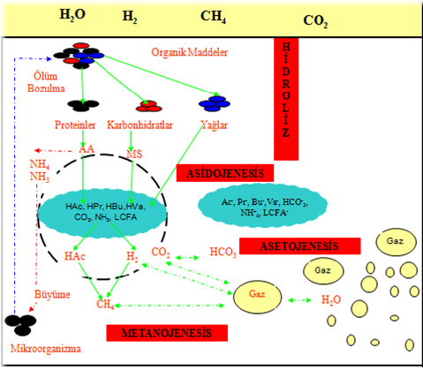

Slide 20
Bazı Ürünlerin Biyodegradasyon Süreçleri
Sebze; 5 gün 1 ay
Portakal kabuğu; 6 ay
Genel kağıt; 2-5 ay
Kağıt havlu; 2-4 hafta
Pamuk tişört; 6 ay
Ağaç yaprakları; 6-9 ay
Yün çorap; 1-5 yıl
Deri ayakkabı; 24-40 yıl
Alüminyum kutular; 80-100 yıl
Cam şişeler; 1 milyon yıl
Plastik bardak ve torbalar; 5000 yıl

Slide 21

Biyodegradasyon Kinetiği
Aktif çamurlu sistemler;
Kesikli bir tepkime kabında biyodegradasyon (enzimatik benzeri) tepkime ile substratın giderilmesi;
V_{m}=k₂(E_{o}) olup,
V_{m} maksimum tepkime hızıdır.

Slide 22
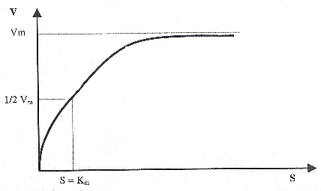
Biyodegradasyon Kinetiği
Tepkime hızının (V), substrat konsantrasyonu ile değişimi:

Slide 23
Biyodegradasyon Kinetiği
S<<K_{m} ve tepkime
1. Dereceden olup, V=(V_{m}/K_{m}).(S) dir.
Yüksek substrat konsantrasyonlarında ise S>>K_{m},
V=V_{m}, 0.derecedir.
K_{m} Mikelis sabiti olarak bilinir ve ayrışma sabitidir. Km aynı zamanda yarı hız sabiti adıyla da bilinir.
Yüksek K_{m} değerleri kolay ayrışabilen kompleksi, düşük Km değerleri ise daha kolay ayrışabilen kompleksi belirtir.
Mikelis sabiti, S=K_{m}
V=(1/2).V_{m} , 0.derecedir.

Slide 24
Aktif Çamurlu Sistemler Biyodegradasyon Kinetiği
Ters hız (Lineweaver) metodu
Eadie-Hofstee metodu
Hanes-Woolf metodu
Kesikli reaktör kinetiği metodu

Slide 25

Ters hız (Lineweaver) metodu
Hız sabitlerini (V_{m} ve K_{m}) bulabilmek için lineer olmayan (nonlineer) eğri kullanılsa da, bunun yerine ters hız grafiği (1/S-1/V) çizilebilir..
1/S-1/V çizildiğinde eğim Km/V_{m} ve kesim noktası 1/V_{m} olur. Ters hız grafiğinden eğim hassas olarak bulunur ve buradan da Km hesaplanır.

Slide 26
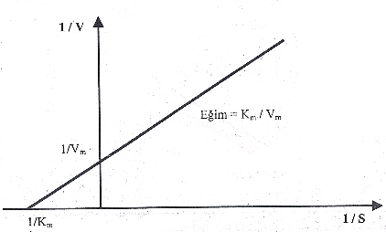
Ters Hız (Lineweaver-Burk) Grafiği

Slide 27
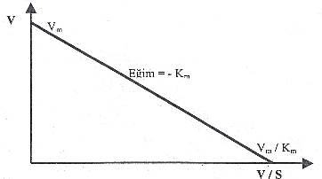

Eadie-Hofstee metodu

Slide 28
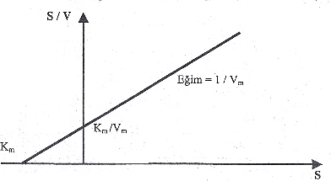

Hanes-Woolf metodu

Slide 29

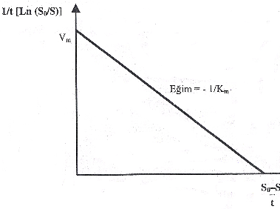



Kesikli Reaktör Kinetiği Metodu

Slide 30

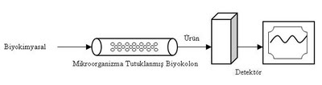
Biyofilmli Sistemler Biyodegradasyon Kinetiği
Atıksu, kolon içinde aşağı/yukarı doğru akarken organik bileşikler, biyofilm içine difüzlenir ve aynı anda organizmalar tarafından oksitlenir. Biyofilm yüzeyinden substrat akısı, yatışkın durumdasubstrat kullanım hızına eşittir.
L_{f}; biyofilm kalınlığı (cm);
Y; ürün sabiti (mgX/mgS);
B; Ölüm sabiti (gün-1);
X_{f}; Biyofilm hücre yoğunluğu (mgX/cm³);
J; Substrat akısı (mgS/cm².gün)dir.

Slide 31

Substrat akısı (J) Fick’in birinci kanunu ile ifade edilebilir;
S, substrat konsantrasyonu (mg/l);
S_{s}, biyofilm yüzeyindeki substrat konsantrasyonu (mg/l);
L, etkin difüzyon tabakası (cm);
D, çözeltideki substratın moloküler difüzyon katsayısı(cm³/gün)dir.

Slide 32

Biyodegradasyonun olamadığı andaki substrat konsantrasyonu, Smin ise aşağıdaki formül ile verilebilir;
K_{s}; yarı-doygunluk sabiti (Mikelis Menten sabiti)(mg/l)
Y; ürün sabiti (mgX/mgS)
K; maksimum özgül substrat giderme hızı (mg/mgX),
µ_{max}; maksimum özgül büyüme hızı (gün⁻¹) dir.

Slide 33
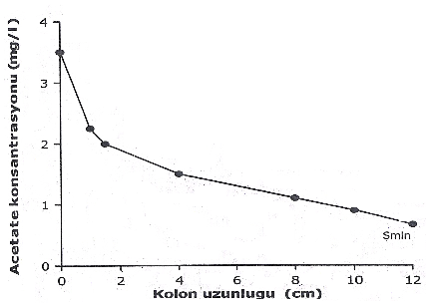
Genellikle bilinen substratlar için S_{min} aerobik şartlarda 0.1-1 mg/l, anaerobik şartlarda ise 3.3-6.7 mg/l olabilmektedir.
Oligotrofik biyofilmler için K_{s} değerleri, 0.0005-0.33 mg/l dir.
Asetat ile beslenen oligotrofik biyofilmli sistemde K_{s} değeri 10 mg/l’dir. µ_{max} değerleri 0.14-0.20 saat⁻¹ dir. Maksimum substrat için biyofilmli biyodegradasyon kinetiği Şekil’de gösterilmiştir.

Slide 34
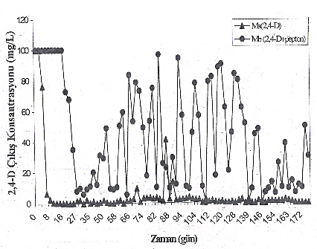
Alıştırılmış Hücre Biyodegradasyonu
Biyogedradasyon verimini arttırabilmek amacıyla arıtılması planlanan organik maddeye alıştırılan ve o ortamda başarı ile yaşayabilen hücrelerin belirli bir süre sonra ortamdan izole edilerek biyodegradasyon amacı ile kullanılmasıdır.

Slide 35




Biyodegradasyon kinetik sabitlerinin elde edilmesi
Lineer metod (lineer)(İleri-Suwa-Matsui)
Michaelis-Menten kinetik eşitliği:
İntegrasyon yapıldığında;
şeklinde ifade edilirse;
Denklemler yeniden düzenlenirse;

Slide 36

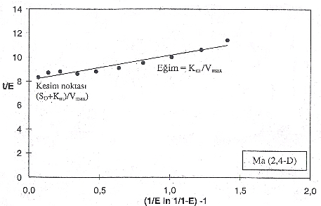
Lineer denkleme dönüştürüldüğünde;
(1/E) ln[1/(1-E)]-1 karşı t/E grafiği çizildiğinde;
(S_{o}+K_{m})/V_{max} kesim noktasını, (K_{m}/V_{max}) eğimi verir. Bu şekilde K_{m} ve V_{max} biyodegradasyon kinetik sabitlerinin lineer metod ile elde edilmesi Şekil’de verilmiştir.

Slide 37

S_{o}, Başlangıç konsantrasyonu (mg/l);
S, Substrat konsnatrasyonu (mg/l);
S_{E} , t zamanındaki konsantrasyon (mg/l);
V, Substrat dönüşümü (mg/l);
t, reaksiyon zamanı (saat);
R, Reaksiyon hızı (mg/l/saat);
V_{max}, Substrat satürasyonunda reaksiyon hızı;
K_{m}, Michaelis-Menten Sabiti (mg/l) dir.

Slide 38

Biyodegradasyon kinetik sabitlerinin elde edilmesi
Lineer olmayan metod (nonlineer)(İleri-Suwa-Matsui)
Michaelis-Menten kinetik eşitliği:
Diğer taraftan Mb (2,4-D+pepton), inhibisyon nedeni ile Michaleis-Menten eşitliğine uymamaktadır. Bu yüzden Haldane kinetiği kabulüne göre:

Slide 39
Biyodegradasyona Bir Örnek
Petrol ürünlerinde bulunan organik kirleticiler, örneğin aromatik hidrokarbonlu bileşikler, mikroorganizmalar tarafından canlı hücre dokularının yapıtaşlarını oluşturmak için enerji ve besin kaynağı olarak kullanılarak kolayca parçalanır, karbondioksit ve suya dönüştürülür.
Mikroorganizmalar için gerekli olan diğer kimyasallar arasında fosfor, potasyum, kalsiyum ve sodyum bileşikleri gelir. Bununla beraber, krom, kobalt, bakır ve demir gibi iz elementlere de ihtiyaç duyulur. Tüm bu kimyasal maddeler kirlenmiş ortamlarda fazlasıyla bulunarak ihtiyaca hizmet eder.

Slide 40
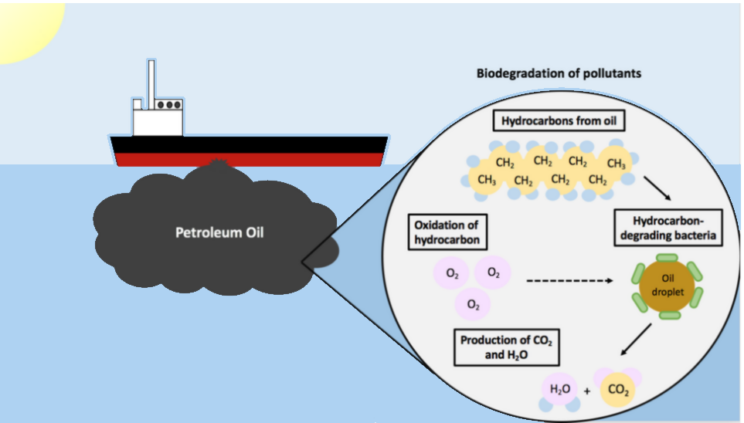
Uygulama Örneği

Slide 41
Genel Olarak Materyallerin Mikroorganizmalar Tarafından Biyodegredasyonu
Adsorpsiyona veya substrata fiziksel erişime olanak tanıyan başlangıç yakınlığı,
Substratı, özellikle de polimerleri, parçalamak için hücre dışı enzimlerin sağlanması;
Çözünebilir substratların veya polimerlerin hidroliz ürünlerinin taşınım sistemi ile alımı ve
Çoğunlukla ayrışabilir ve kodlanmış plazmidlerin hücre içi metabolize edilmesini içermektedir

Slide 42
Genel Olarak Materyallerin Mikroorganizmalar Tarafından Biyodegredasyonu
Dayanıklı (zor ayrışabilir) bileşiklerin varlığında, bu basamakların biri ya da daha fazlası gerçekleşmektedir. Ayrıca kirleticilerinin konsantrasyonu doğrudan toksik olabilir ya da toksik ürünlere dönüşebilir. Bazı durumlarda çevresel koşullar uygun değildir ve/veya diğer besinler veya gerekli yardımcı metabolitler mevcut olmayabilir. Bazı bileşiklerin tamamen mineralizasyonu gerekli değildir. Kısmi parçalanma ya da toksik olamayan komplekslerin oluşumu bile yeterli olmaktadır.

Slide 43
Genel Olarak Materyallerin Mikroorganizmalar Tarafından Biyodegredasyonu
Yoğun çalışmalar sonucunda endüstriyel atıksular ve ksenobiyotiklerle kirlenmiş alanların arıtımını mümkün kılan metotlar geliştirilmiştir. Bu biyodegredasyon proseslerinin birçoğu tek organizmaya bağlı değildir ve genellikle çevreden izole edilmiş olan mikroorganizmalar bir arada kullanılır.
Biyodegredasyonu sağlayan bu organizmaların yeni özellikler taşıyacak şekilde genetik olarak değiştirilmesi, biyodegredasyon oranını arttırıcı etki gösterebilir. Bu genetik modifikasyon, parçalayıcı metabolik yolların ve transfer mekanizmalarının açıklanması ile desteklenebilir. Ayrıca, atıksuyun sabit parçalayıcı veya mikrobiyal hücre ve onların enzimlerini kullanarak inaktivasyon sistemleri ile arıtımında gelişmeler sağlanmıştır.

Slide 44
Kaynaklar
Abo-Amer A., 2011. Biodegradation of diazinon by Serratia marcescens DI101 and its use in bioremediation of contaminated environment. J. Microbiol Biotechnol. 2011;21(1):71-80.
Alexander M., 1999. Biodegradation and bioremedation. 2nd ed. England: Academic Press.
Antonious G.F., 2012. On-farm bioremediation of dimethazone and trifluralin residues in runoff water from an agricultural field, J. Environ Sci Heal B., 47(7)(2012) 608- 621.
Bacosa H., Suto K., and Inoue C., 2010. Preferential degradation of aromatic hydrocarbons in kerosene by a microbial consortium, Int. Biodeter. Biodegr.
http://en.wikipedia.org/wiki/Biodegradation
Chatterjee, S., Chattaopadhyay, P., Roy, S., Sen, S.,“Bioremediation: a tool for cleaning polluted environments”,Journal of Applied Biosciences, Cilt 11, s , 2008.
(Munzur Üniversitesi; Fen Bilimleri Enstitüsü)
arasındaki farktır. "Biyolojik bozunum ve biyolojik giderme. " Google Kitapları. N. s. , n. d. Ağ. 02 Mart 2017
"Kirleticilerin Biyodegradasyonu" Timmer26 - Kendi çalışması (CC BY-SA 4. 0) Commons Wikimedia
Michael j. Waites; Neil L. Morgan; John S. Rockey and Gary Higton. Endüstriyel Mikrobiyolojiye Girişi (Palme Yayıncılık).

Slide 45
TEŞEKKÜRLER…

